Slide 1

UNIVERSIDAD DE LAS FUERZAS ARMADAS - ESPE
Chacón Guerrero, Francisco Andrés
Ing. Gálvez Fonseca, Ana Lucia
“Análisis de la evolución de la cartera de crédito de consumo y su impacto en la rentabilidad del Banco Internacional en los años 2015 al 2019”
Trabajo de titulación previo a la obtención del título de Ingeniero en Finanzas, Contador Público-Auditor

Slide 2
Diapositiva de análisis de proyecto 2
CAPITULO I
INTRODUCCIÓN
DETERMINACIÓN DE VARIABLES
ANALIZAR LA EVOLUCIÓN DE LOS CREDITOS DE CONSUMO EN EL BANCO INTERNACIONAL
PLANTEAMIENTO DEL
PROBLEMA
OBJETIVOS
JUSTIFICACIÓN
HIPÓTESIS

Slide 3
Diapositiva de análisis de proyecto 3
CAPITULO II
SUPERINTENDENCIA DE BANCOS
La Superintendencia de Bancos es un organismo técnico de derecho público, con personalidad jurídica, parte de la Función de Transparencia y Control Social, con autonomía administrativa, financiera, presupuestaria y organizativa.
ACUERDOS BASILEA
RIESGO DE CRÉDITO
CRÉDITO DE CONSUMO
MOROSIDAD EN LA CARTERA DE CRÉDITO
Basilea es la recopilación de medidas acordadas a nivel mundial bajo el comité de Supervisión Bancaria con la finalidad de reforzar la regulación y supervisión de la gestión de riesgo de bancos
Se registrarán en esta cuenta aquellos créditos otorgados a personas naturales, destinado a la compra de bienes, servicios o gastos no relacionados con una actividad productiva.
Riesgo de Crédito es la posibilidad de pérdida debido al incumplimiento del prestatario o la contraparte en operaciones directas.
La morosidad crediticia constituye una de los más importantes señales que advierten las crisis financieras.

Slide 4





Diapositiva de análisis de proyecto 3
CAPITULO III
MARCO METODOLÓGICO
El marco metodológico es el conjunto de pasos, técnicas y procedimientos” que se emplean para formular y resolver problemas.
HERRAMIENTAS DE ESTUDIO
ENCUESTAS
TÉCNICAS DE PROCESAMIENTOS DE DATOS
RESULTADOS
Las encuestas se desarrollaron a dos tipos de grupos dentro del Banco Internacional grupo uno parte operativa
Grupo dos directivos.
Los datos recabados en las entrevistas como en la evaluación de los datos extraídos de la SUPERINTENDENCIA DE BANCOS muestra resultados positivos para el BANCO INTERNACIONAL
Herramientas de estudio son aquellas que permiten recabar información asertiva dentro del estudio de mercado
Siguiendo con las técnicas de procesamiento de datos se analizó cada uno de los estados financieros bajo los parámetros que dictamina la ley financiera del Ecuador

Slide 5
Diapositiva de análisis de proyecto 4
CAPITULO IV

Slide 6

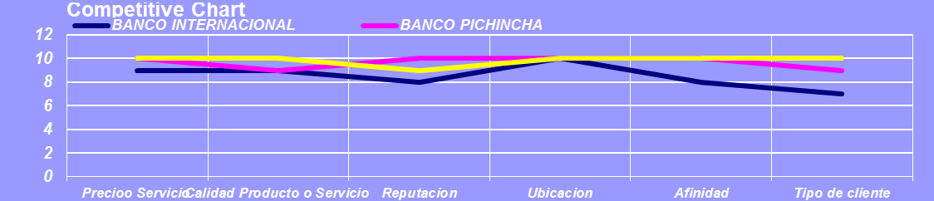
Diapositiva de análisis de proyecto 5
CAPITULO IV
ANÁLISIS INTERNO COMPETENCIA

Slide 7
CAPITULO IV

Slide 8
CAPITULO IV

Slide 9
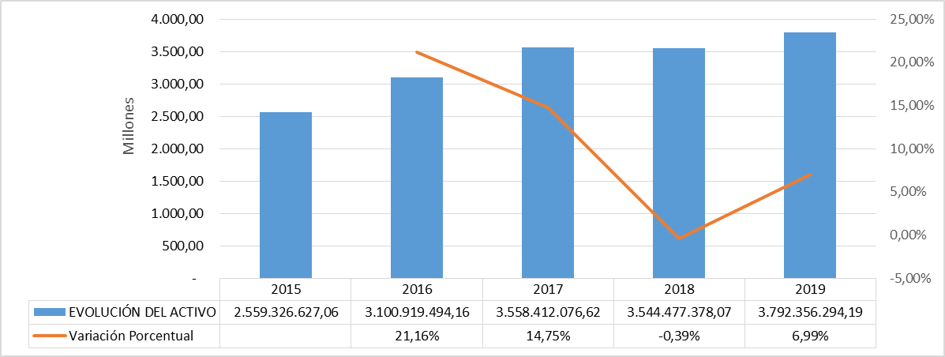
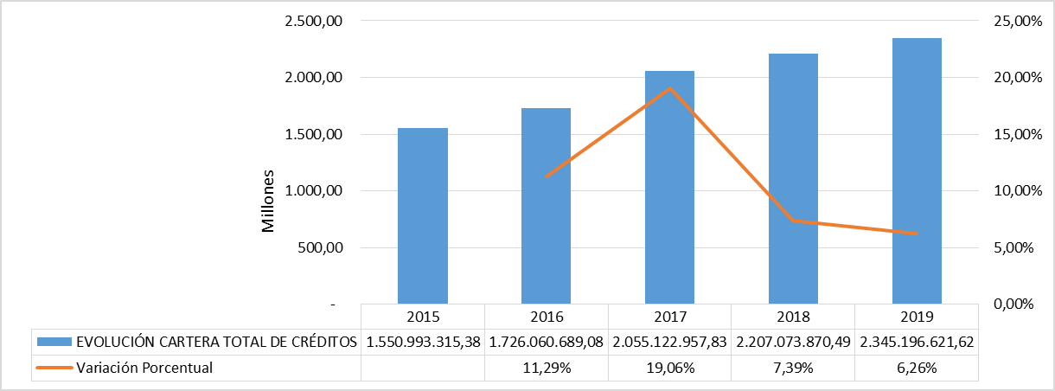
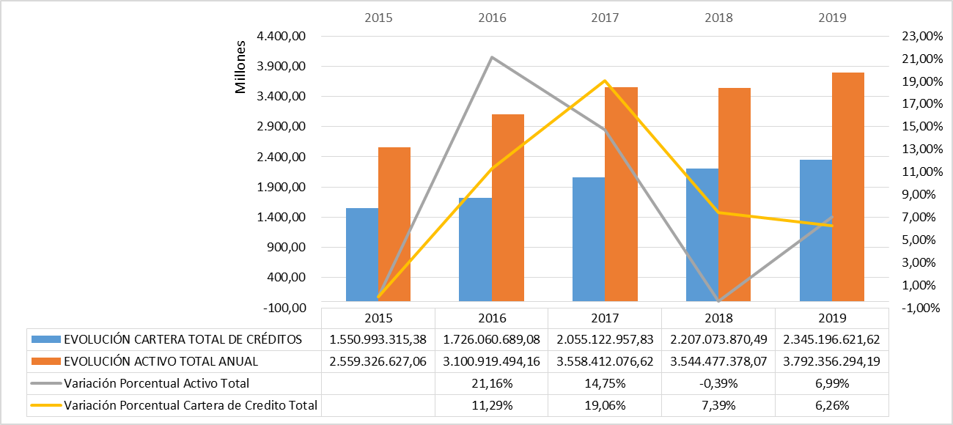
Diapositiva de análisis de proyecto 6
CAPÍTULO V
  ANÁLISIS DE LA EVOLUCIÓN DE CRÉDITOS VERSUS EL ACTIVO EN EL PERIODO 2015- 2019
Evolución del activo y su variación porcentual 2015-2019
Evolución de la cartera total de créditos y su variación porcentual 2015-2019
Evolución de la cartera total de crédito versus el activo 2015-2019

Slide 10
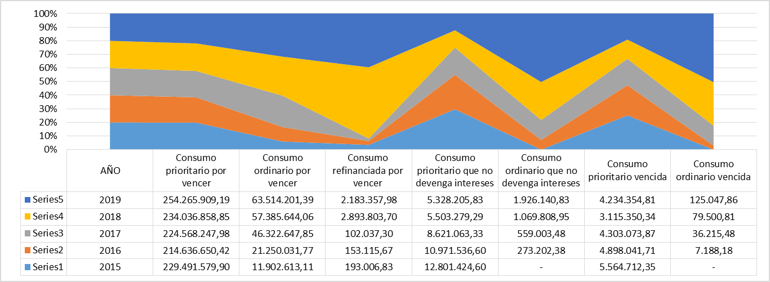
Diapositiva de análisis de proyecto 6
CAPÍTULO V
  Análisis de la cartera total de crédito versus la cartera de consumo periodo 2015-2019
Evolución de la cartera de crédito de consumo consolidado

Slide 11
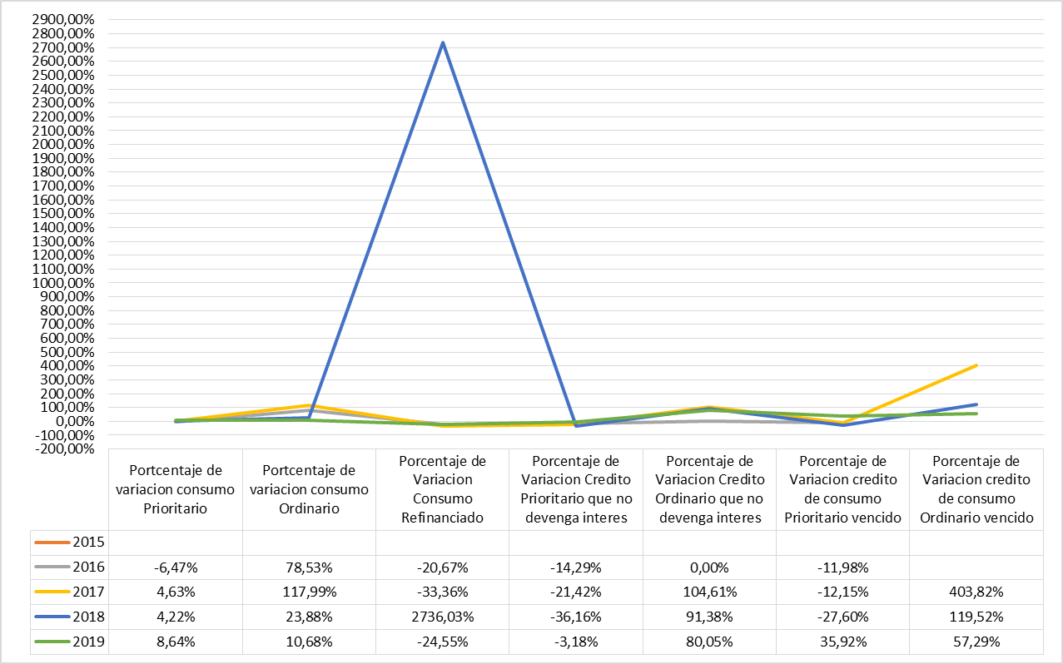
Diapositiva de análisis de proyecto 6
CAPÍTULO V
  Análisis de la cartera total de crédito versus la cartera de consumo periodo 2015-2019
Variación porcentual de la cartera de crédito de consumo consolidado

Slide 12
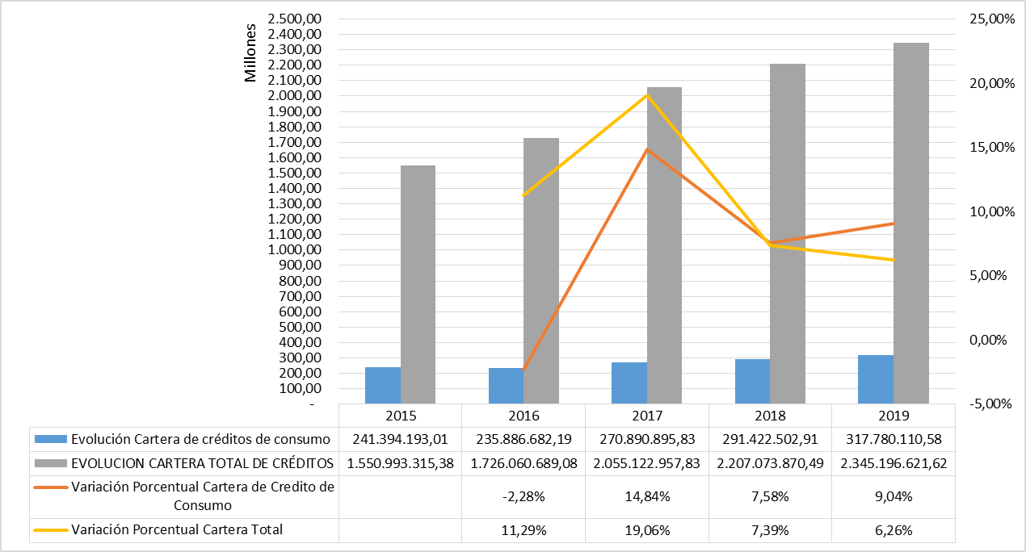
CAPÍTULO V
Análisis de Cartera de crédito de consumo vs cartera total de crédito 2015-2019

Slide 13
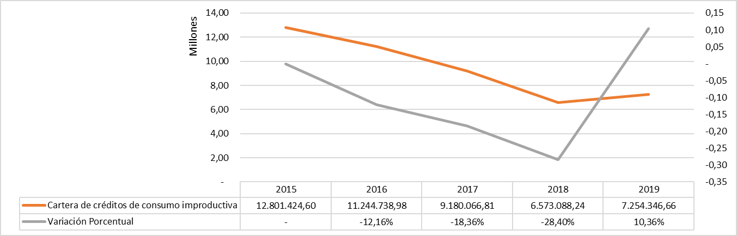
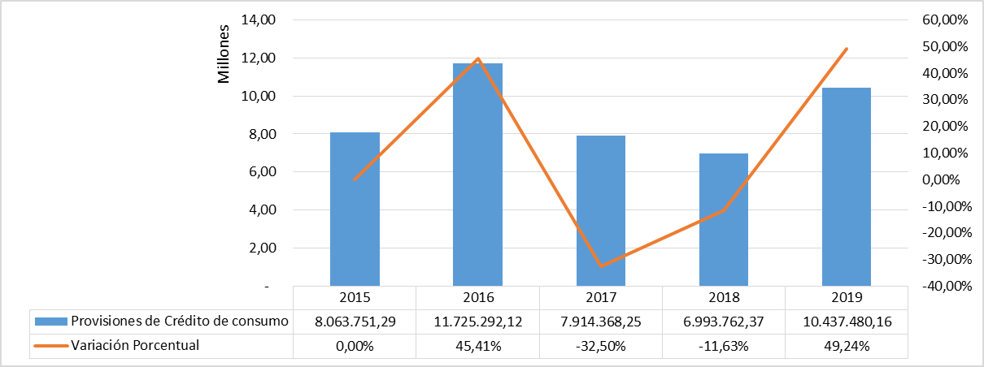
Diapositiva de análisis de proyecto 6
CAPÍTULO V
  Evolución de los saldos de las cuentas que afectan los resultados en el análisis financiero periodo 2015-2019
Evolución de la cartera de créditos de consumo improductiva y su variación porcentual 2015-2019
Evolución provisión créditos de consumo , las cuentas 440220 y 440225 y su variación porcentual 2015-2019

Slide 14
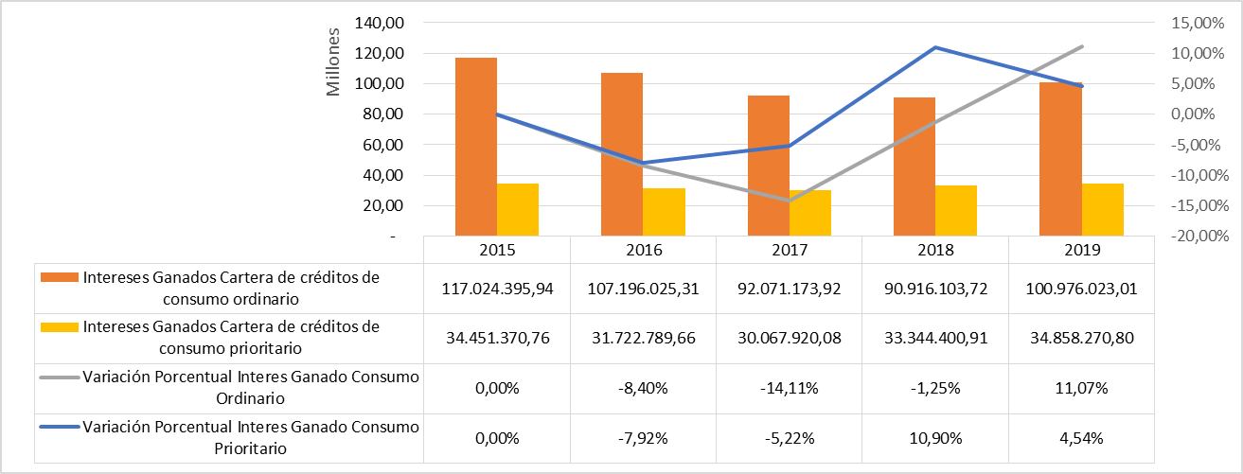
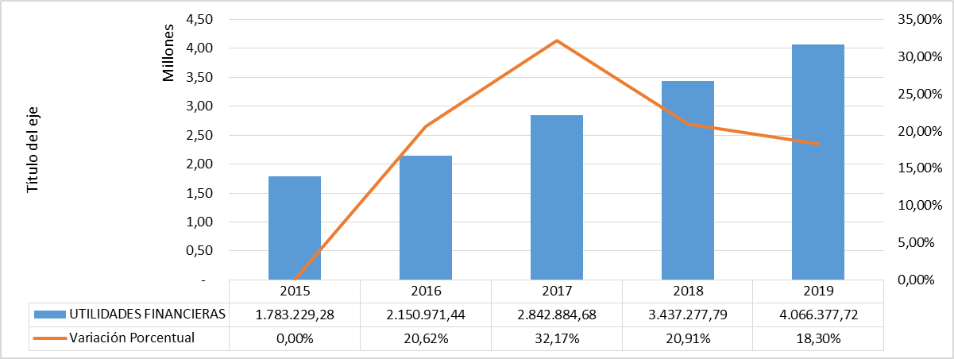
Diapositiva de análisis de proyecto 6
CAPÍTULO V
  Evolución de los saldos de las cuentas que afectan los resultados en el análisis financiero periodo 2015-2019
Intereses ganados cartera de créditos de consumo prioritario y ordinario, las cuentas 510410, 510405, 2015-2019 y su variación porcentual
Evolución de utilidades financieras y variación porcentual 2015-2019

Slide 15
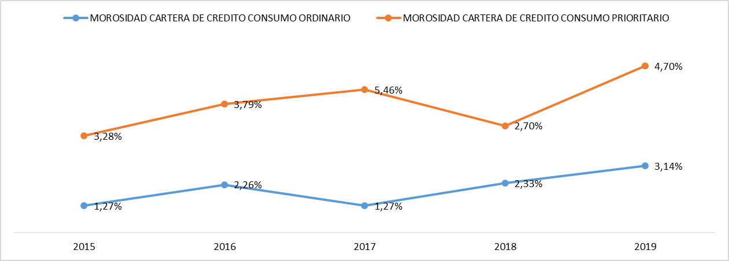
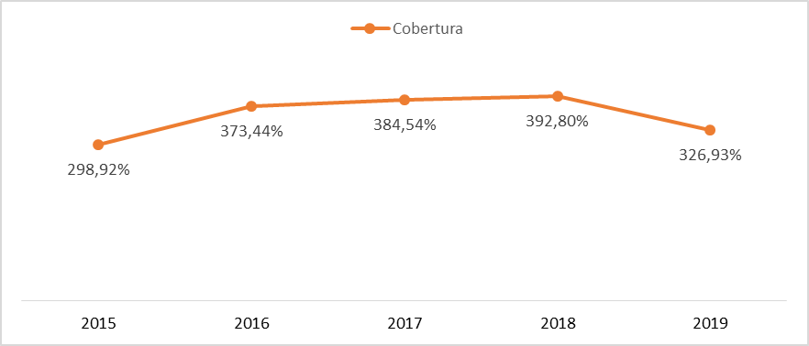
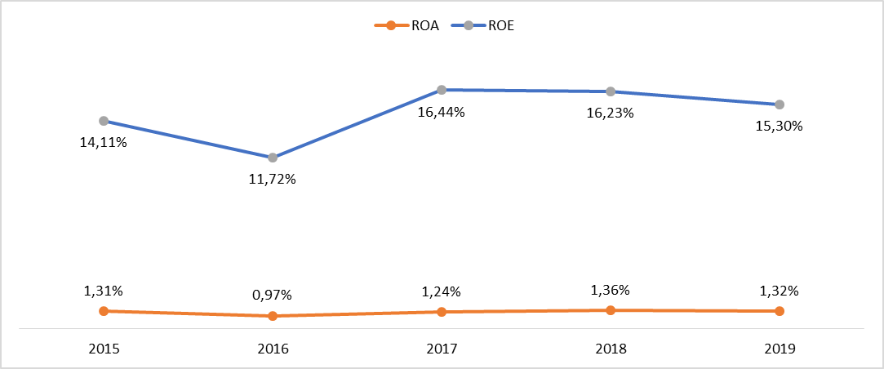
Diapositiva de análisis de proyecto 6
CAPÍTULO V
  Análisis de indicadores
Tasa de morosidad simple 2015-2019
Evolución de la cobertura 2015-2019
Evolución del roa- roe-2015-2019

Slide 16
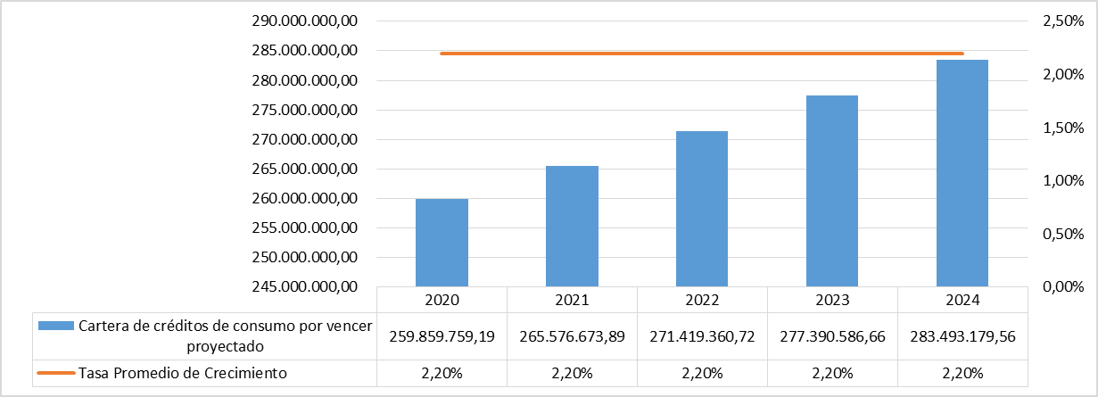
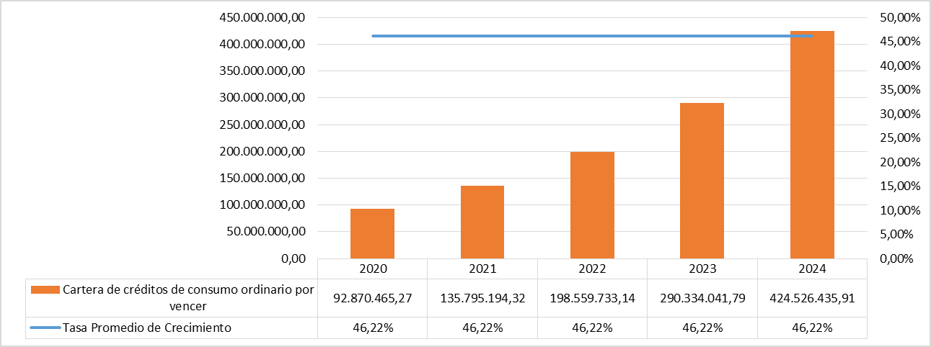
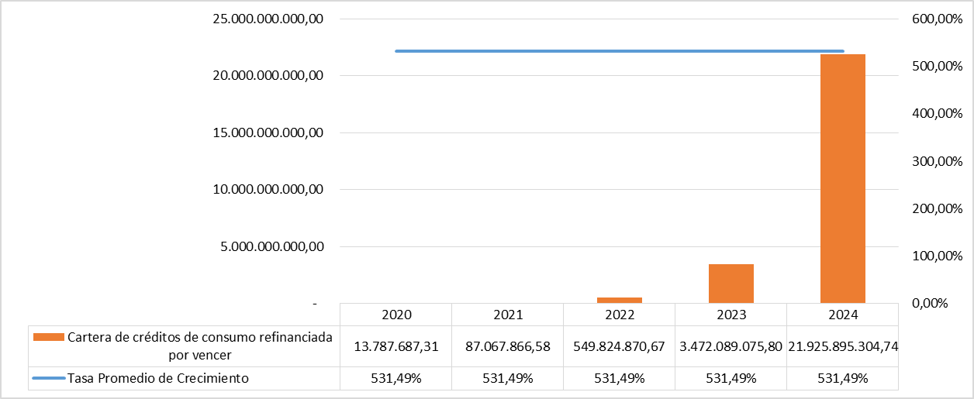
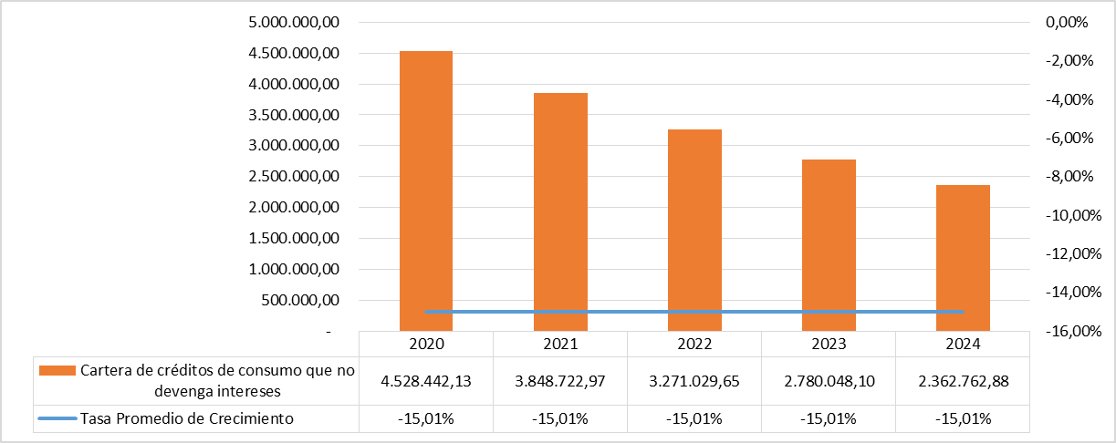
Diapositiva de análisis de proyecto 6
CAPÍTULO V
  Proyecciones de la cartera de crédito periodo 2020-2024
Cartera total de créditos de consumo prioritario por vencer proyectado 2020-2024 cuenta 1402
Cartera total de crédito de consumo ordinario por vencer proyectado 2020-2024 cuenta 1407
Cartera total de crédito de consumo refinanciado por vencer proyectado 2020 a 2024 cuenta 1410
Cartera total de créditos de consumo prioritario que no devenga interés proyectado 2020-2014 cuenta 1426

Slide 17
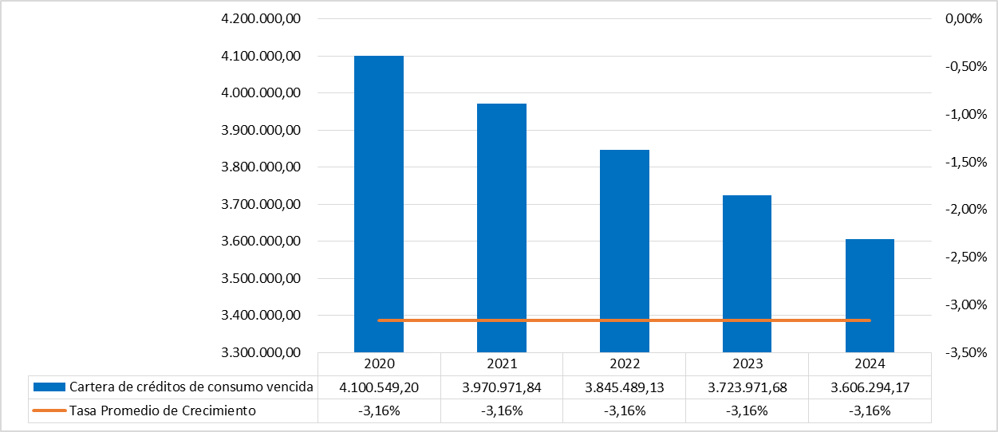
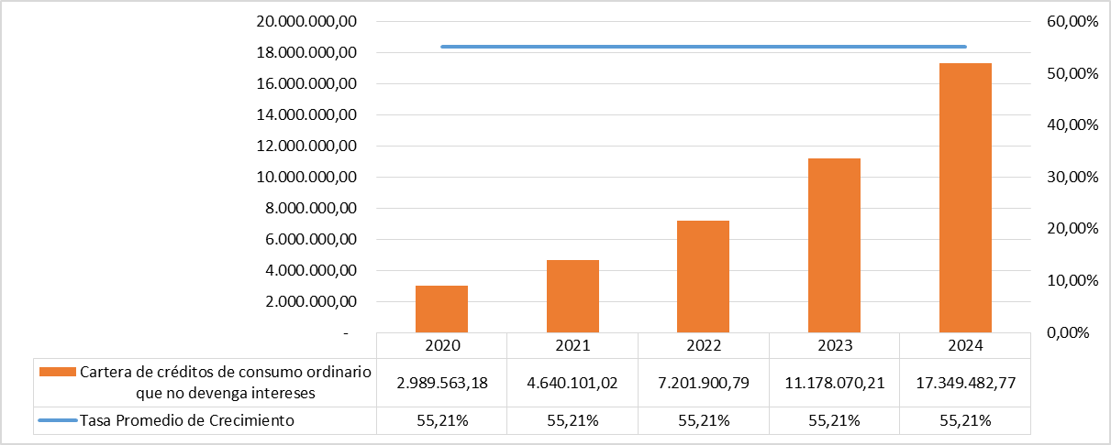
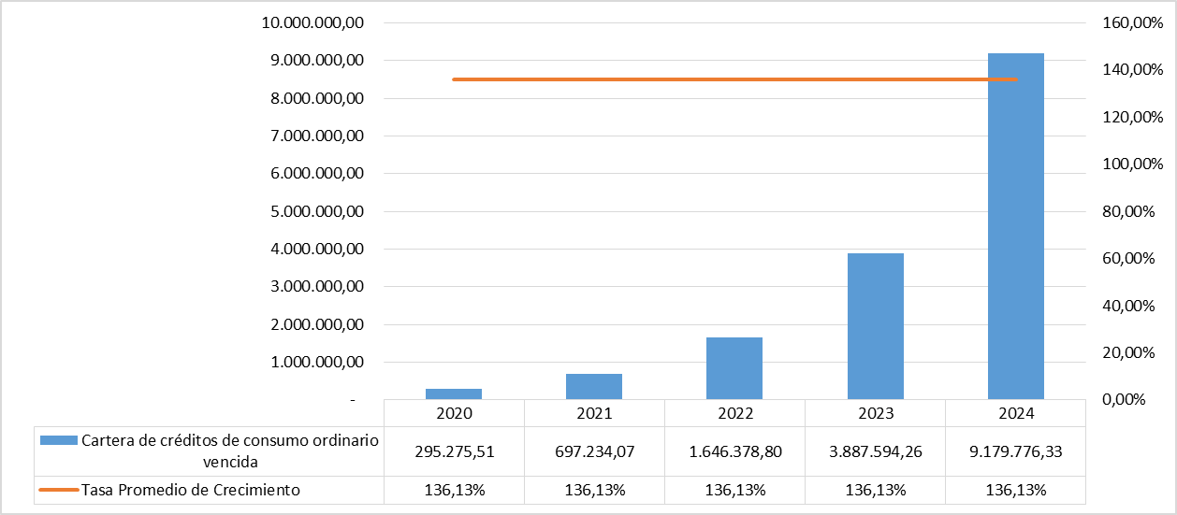
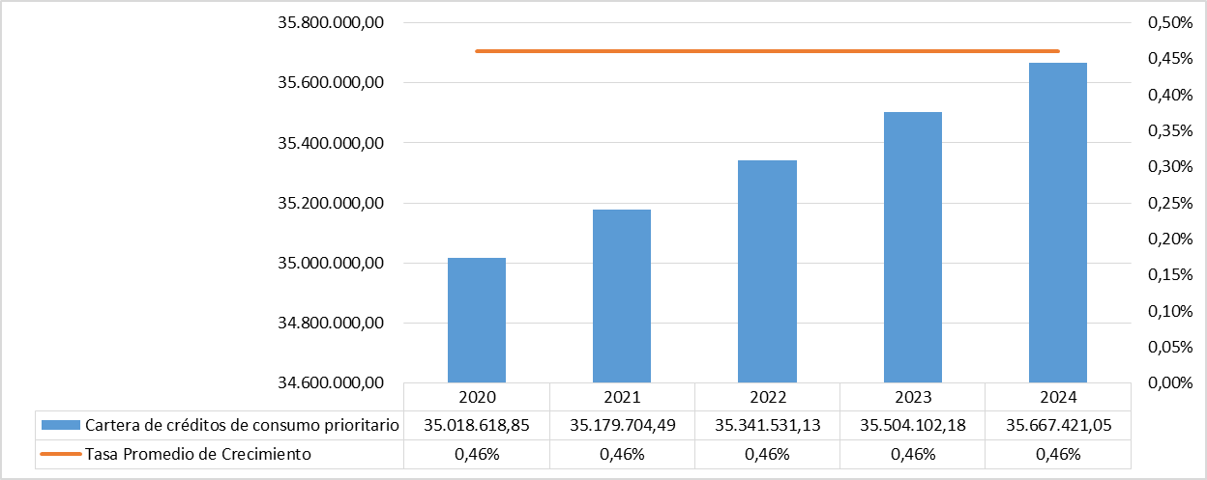
Diapositiva de análisis de proyecto 6
CAPÍTULO V
  Proyecciones de la cartera de crédito periodo 2020-2024
Cartera total de crédito de consumo ordinario que no devenga interés proyectado 2020-2024 cuenta 1431
Cartera total de crédito de consumo prioritario vencida proyectada 2020-2024 cuenta 1450
Cartera total de crédito de consumo ordinario vencida proyectada 2020-2024 cuenta 1455
Intereses ganados en cartera de crédito de consumo prioritario proyectado 2020-2024 cuenta 510410

Slide 18
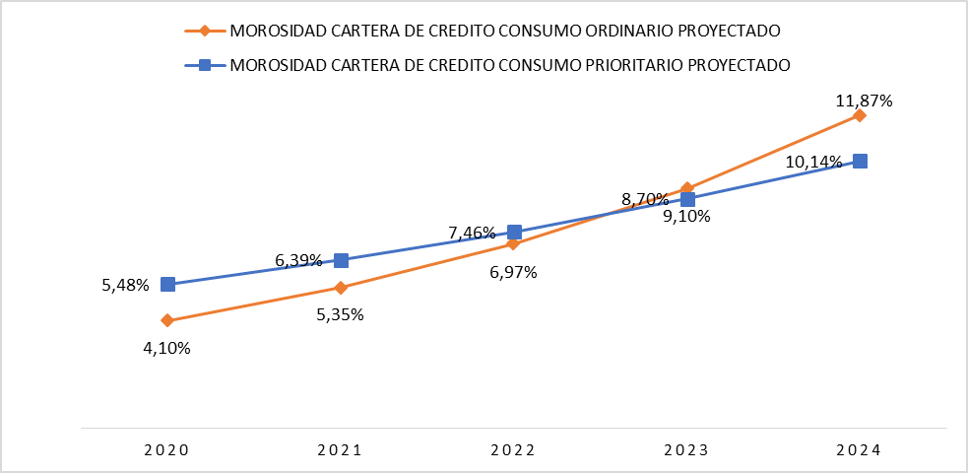
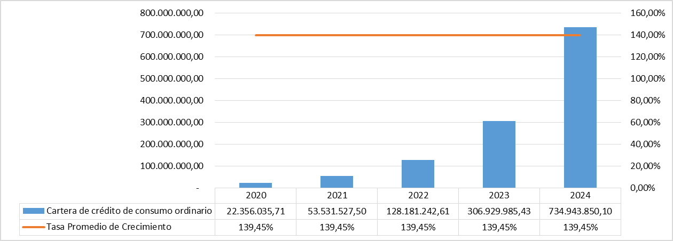
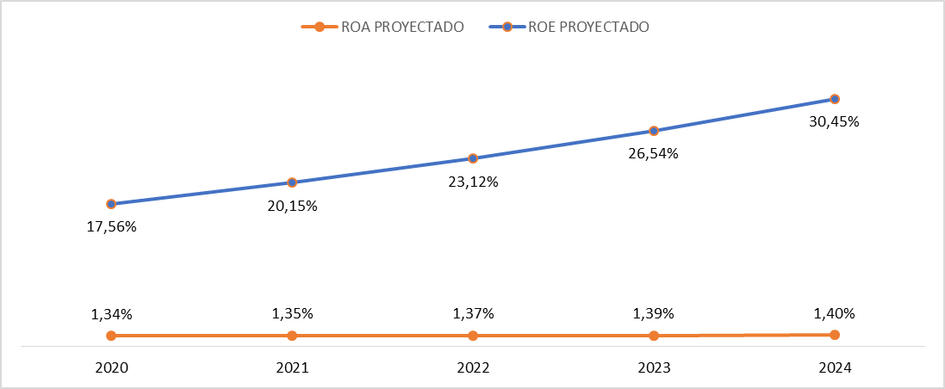
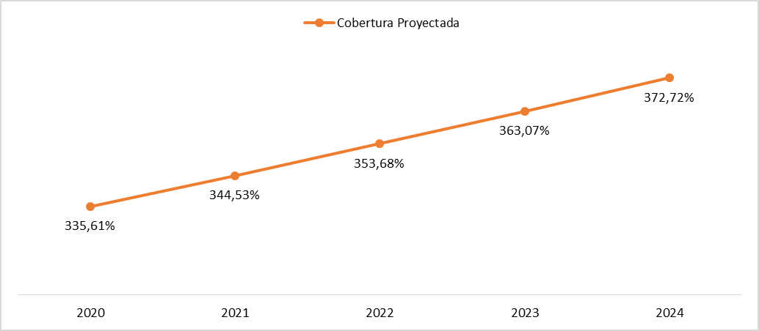
Diapositiva de análisis de proyecto 6
CAPÍTULO V
  Proyecciones de la cartera de crédito periodo 2020-2024
Intereses ganados en cartera de crédito de consumo ordinario proyectado 2020-2024 cuenta 510426
Proyección de la morosidad 2020-2024
Proyección de la variación del roa y roe 2020-2024
Proyección de la variación de la cobertura 2020-2024

Slide 19
CAPÍTULO VI
    Conclusiones
    Recomendaciones
El personal que maneja el proceso de crédito de consumo ordinario o prioritario se encuentra altamente capacitado, además brinda un servicio al cliente excelente y esta es una de las variables para que el Banco Internacional crezca a pasos agigantados, es relevante mencionar que el resultado de las encuestas concuerda directamente con los resultados al analizar las cuentas más relevantes que presento el Banco Internacional en sistema de acopio de la Superintendencia de Bancos es decir la apreciación de los encuestados se asemeja a los resultados
Se recomienda mantener el personal capacitado dentro de cada una de las agencias ya que ellos son la cara representativa del Banco Internacional
Evaluar el porcentaje de variación del interés ganado, tasa de morosidad, cobertura y rentabilidad para el periodo 2020 al 2024.
Mantener las políticas de otorgamiento de créditos de consumo ya que estas han permitido elevar la rentabilidad del banco y mantener el crecimiento de la cartera de clientes potenciales.

Slide 20


